Slide 1

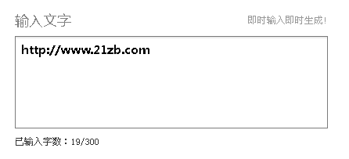

Slide 2
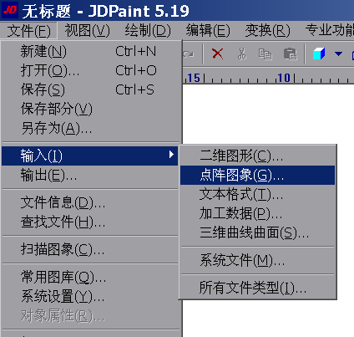

Slide 3
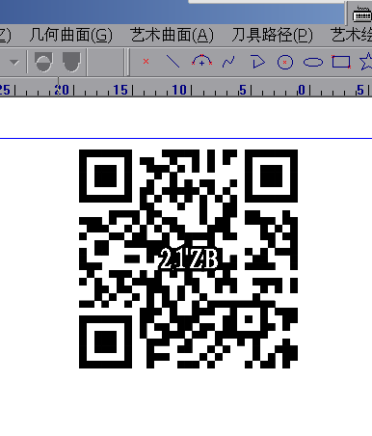

Slide 4
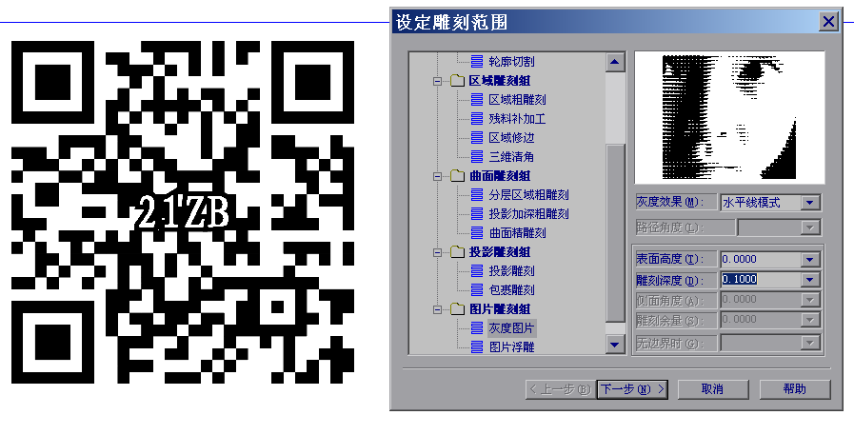

Slide 5
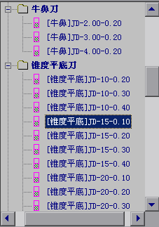
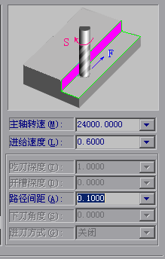
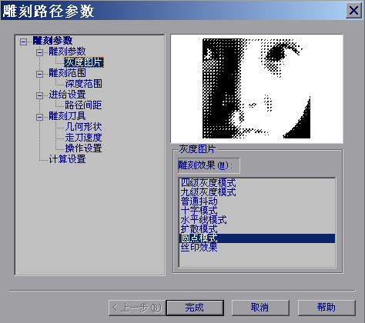

Slide 6
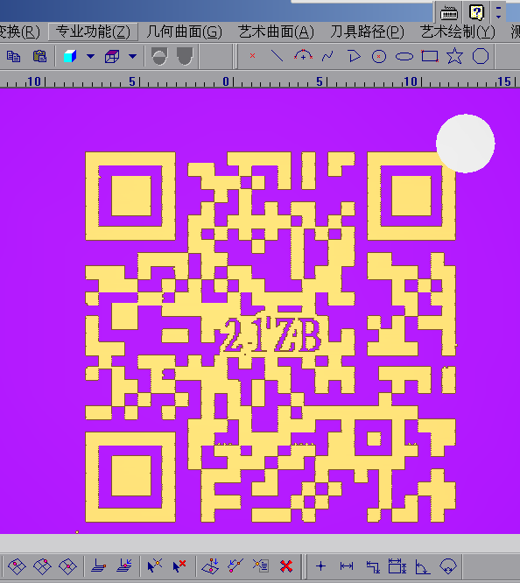

Slide 7
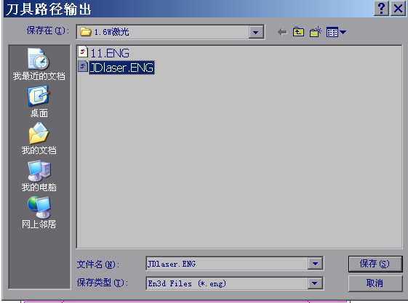

Slide 8
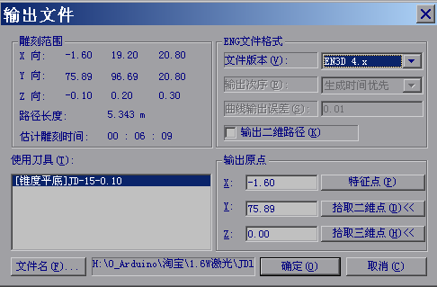

Slide 9
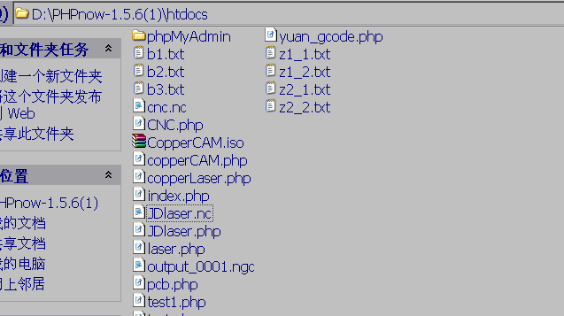

Slide 10
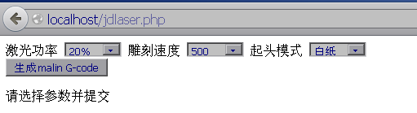
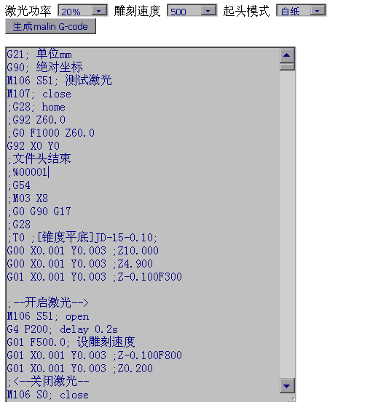

Slide 11
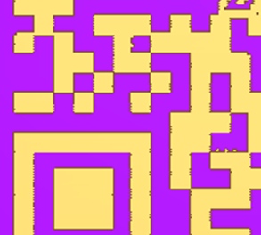
后记：
通过位图导入方式，边缘很难与原图一模一样，
由于Jdpaint无法导入单色图，
所以导致位图黑色部分与白色部分是有过渡的，
不会出现非常清洗的边缘，与原图会有差异。
如果用来刻章，建议一定要用导入矢量图的方式，
而非导入位图。
轮廓不整齐
http://jingyan.baidu.com/article/39810a23cf2ea9b636fda61c.html

Slide 12
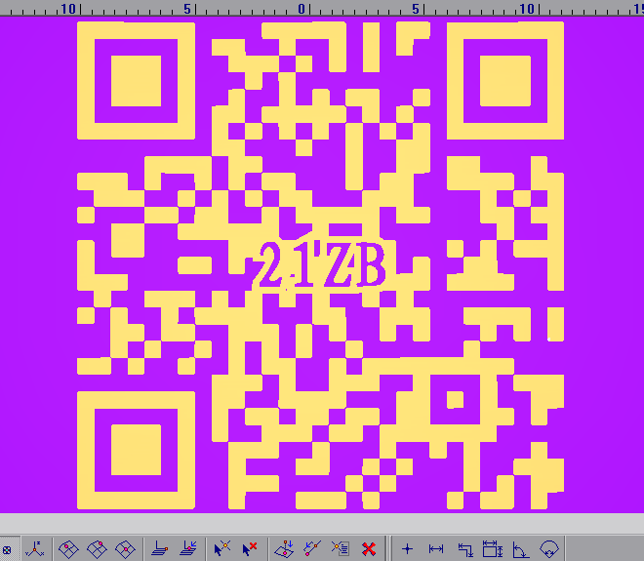
输入位图，产生刀路后的模拟结果
输入矢量图，产生刀路后的模拟结果
对比不难发现位图边缘是锯齿状，而矢量图模拟结果非常完美。

Slide 13
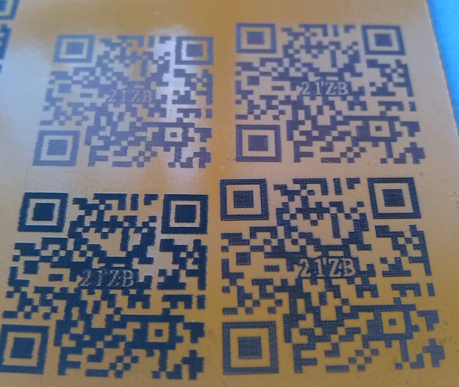
这是激光烧刻后的实际效果对比，
左边两幅是输入位图刀路，右边两幅是输入矢量图产生刀路。
左边图形边缘不整齐有锯齿，右边两幅非常完美

